Slide 1
立讯精密工业股份有限公司
2015校园招聘 宣传手册
务实进取 开拓创新
协作融合 感恩回报

Slide 2
立讯精密·概况
立讯精密工业股份有限公司 成立于2004年，是一家集连接器、连接线、精密塑胶及金属件的研发、生产和销售于一体的大型企业；是目前中国综合实力最强的连接器、连接线设计制造商，行业龙头企业，国家级高新技术企业。产品主要应用于3C（计算机、通讯、消费电子）、汽车、医疗和航空等领域，核心客户为Apple、三星、HP、联想、Dell、华为、德尔福等国际一线品牌。
立讯精密于2010年9月15日于深圳A股挂牌上市（股票代码 002475），市值已超300亿，总资产逾96亿。2014年营业总收入72.3 亿，利润总额9.11 亿。总部位于东莞，子公司分布于广东（深圳、珠海）、江西（吉安、新余）、江苏（昆山）、浙江（湖州） 、安徽（亳州、滁州） 、四川（遂宁） 、福建（福州） 、台北、德国、英国、美国、日本等地，全球员工45000人。
立讯精密是USB、HDMI、SATA等协会的会员。拥有自主产品的核心技术和知识产权，发明专利、实用新型专利及外观设计专利超过三百项。立讯精密实验室通过国家认可委认证，并获“深圳市测试平台”称号。

Slide 3





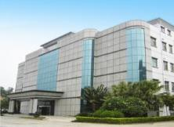
立讯精密·全球据点
Operating Headquarters
Factory
R&D Center
Sales Office
HUB
China/Dongguan, Jiangxi
China/Kunshan, Bozhou
China/Fujian, Zhuhai
China/Suzhou, Huzhou
Taiwan/Taoyuan
Germany/Kierspe
USA/San Jose
Taiwan/Taipei
China/ Dongguan,Shenzhen,
Zhuhai,XinYu,JiAn,Bozhou,
Chuzhou,Suining,Kunshan,
Huzhou,Fuzhou
China/Dongguan, Kunshan, Beijing,
Shanghai, Wuhan
Taiwan/Taipei
Japan/Yokohama, Osaka
Korea/Seoul
Singapore
USA/San Jose, Austin, Houston,
Raleigh, Seattle
UK/Manchester
Poland
Hungary
India
Malaysia
Japan
USA
Mexico
Brazil
3
Notes:
Worldwide Locations全球據點(P4)
總公司東莞，製造生產是立訊精密投注最多心力資源的部份，廠區遍佈兩岸，主要可分為四大基地合計十座廠房，包括廣東、江西(吉安)、昆山、安徽(亳州)四處，2004年立訊精密成立時，位於深圳的首座連接線工廠也於同年落成運作，緊接著幾乎以每年一座的速度，中國各地設立工廠，而從過去幾年的工廠成立與播遷軌跡，也可看出立訊精密務實且彈性的經營策略。
2006年江西吉安成立協訊電子原為立訊精密的衛星工廠，因沿海工資上漲，在成本考量下，此決定擴大此處的生產規模，2008年與客戶合資成立博碩科技，後來客戶退資由立訊精密75%自有，2009年為服務筆記型電腦客戶，位於客戶群聚的昆山聯滔廠成立，專職筆記型電腦產品生產，2010年此一廠區因單一客戶的需求龐大，因此成為此客戶的專屬廠區，原來的筆記型電腦應用產品生產則於安徽亳州另設新廠，服務其他客戶，2011年昆山立訊廠成立，負責車載、醫療兩個領域的五金、塑膠沖壓件，另也有連接器生產，2012年立訊精密併購台灣廠商宣德科技的中國連接器廠區東莞立德成立、併購廣東珠海雙贏FPC廠、併購福建福州源光汽車線束廠區、2013年四川遂寧立訊成立，同時投資台灣宣德科技，中國的整體製造佈局趨於完整，2013年另增加德國(北威州基爾斯佩市)SUK廠成立 。
立訊精密向來注重就地化服務，除了生產基地配合客戶廠區所在外，行銷服務部份，立訊精密也跟隨客戶腳步，就近設置服務與倉儲中心，服務中心方面，目前在深圳、北京、上海、武漢、東京、大阪、台北、聖荷西、奧斯丁、休士頓等地都有設立，另外配合客戶生產，也在波蘭、匈牙利、印度、馬來西亞、日本、美國、墨西哥、巴西等國家設置物流倉儲，方便客戶快速購料取料，提供最完整的服務。

Slide 4
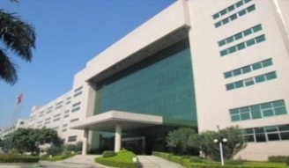
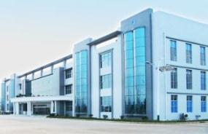
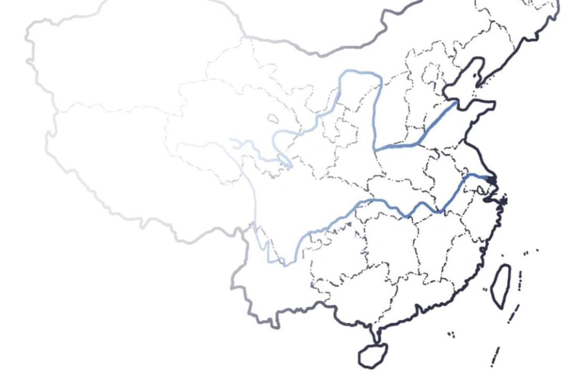
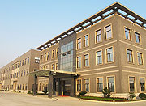
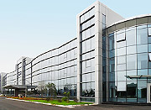
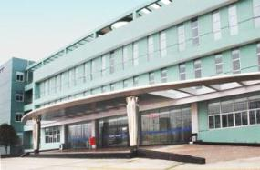
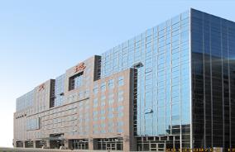
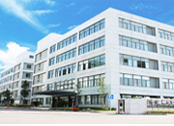
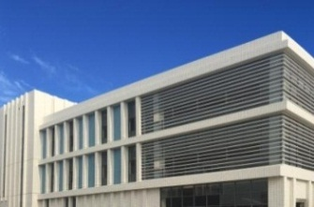
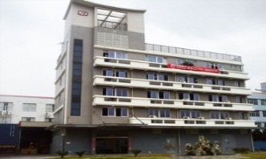
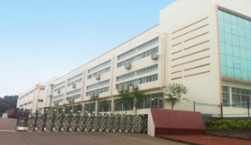
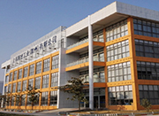
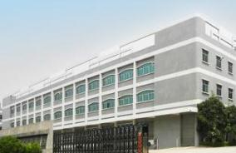
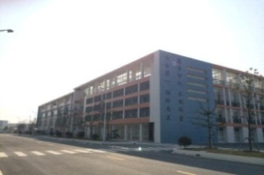
立讯精密·发展历史
2004
Shenzhen
Cable/Speaker
/Antenna
2006—2008
Jiangxi
Raw cable ,
Power cord
2009
Kunshan1
Antenna
2011
Kunshan2
cable
Jiangsu
2011
Bozhou
Cable/FFC
Anhui
2011
Taiwan
RF Connector
Sichuan
2012
Huzhou
Raw Cable
Jiangxi
2012
Zhuhai
FPC
Fujian
Taiwan
2012
Fuzhou
Cable
Guangdong
2013
Suining
Cable
2012
Dongguan
Cable /Connector
2014
Chuzhou
Cable
2014
Kunshan3
Cable/FATP
/Wearable

Slide 5

立讯精密·总营收
单位：亿元（人民币）
5
Notes:
Revenue集團總營收(P5):
2011集團總營收為4億4,000萬美元，2012集團總營收為5億5,000萬美元，2013年將超過7億5,500萬美元，預計2014年將達到11億美元。

Slide 6



































立讯精密·合作伙伴
6
Notes:
3C PC前五大品牌（联想、Apple、HP、Dell、Asus、ACer
消费电子类：Microsoft、Nintendo（任天堂）、Sony、松下等
手机行业：三星、小米、Oppo等
通讯通路行业:华为、爱默生、Elecom（宜丽客）
汽车行业：住友、德系：Magna、Lear（李尔）、Brose（博泽）、BEHR（贝洱）、Continental（马牌/大陆集团）、Inteva（恩坦华）、Kiekert（开开特）Johnson Controls（江森自控）
医疗：麦瑞

Slide 7
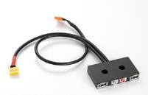
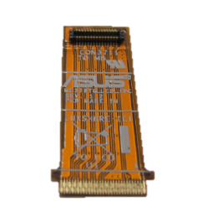
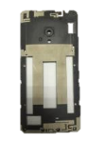
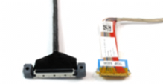
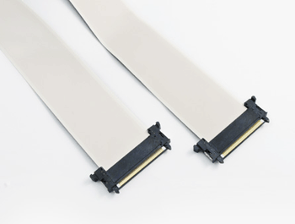




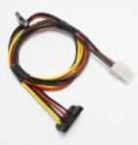
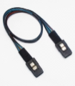

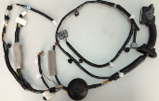
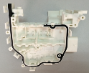



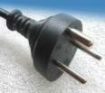
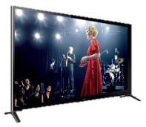
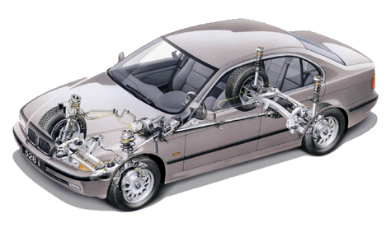
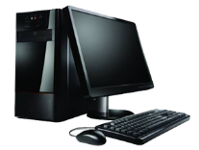

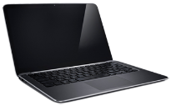
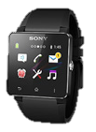
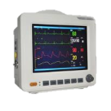


立讯精密·产品和应用
MCC / FFC
AC Power cord
External Cable / Dongle
For PC/Consumer - FPC / Antenna / Connector / Speaker
For Server / Telecom – cable / wire harness / connector
For Automotive/Medical – cable / wire harness / door latch
AC / Wireless charger
FATP
Front I/O internal cable
Wire harness
2004
2010
2012
2014
2015
Future
PC (DT & NB)
Consumer
Enterprise/Automotive
Wearable
7

Slide 8


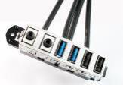


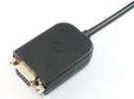





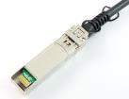
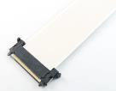
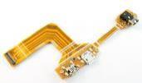











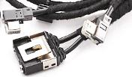


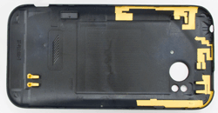
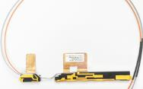
立讯精密·产品总览
Internal Cable
External Cable
SATA
eDP
Front I/O
HDMI
USB3.0
Active Dongle
Mini SAS/SAS
W/H
Mini SAS HD
Power Cord
LAN
SFP+
FFC / FPC / Raw Cable
Connector
iDP FFC
IO FPC
Raw cable
Docking
M.2.
RF
SATA FFC
LCM FPC
Micro Coaxial
RJ45
USB3.0
mDP
Medical / Automotive
Antenna/Speaker
SPO2
W/H
ETS
LDS
LDS
IPX8
8
Notes:
產品總覽 Productions Overview (P7):
立訊精密的主要產品包括連接線、連接器、天線、FFC軟排線、FPC軟性電路板、汽車與醫療線材等等，這幾大類產品相互組合搭配，提供客戶完整解決方案。
Internal Cable產品包含：SATA，Front I/O，eDP，W/H，Mini SAS/SAS，Mini SAS HD。
External Cable產品包含：HDMI，USB3.0， Active Dongle，Power Cord，LAN，SFP+。
FFC / FPC / Raw Cable產品包含：iDP FFC，SATA FFC，IO FPC， LCM FPC，Raw cable，Micro Coaxial。
Connector產品包含：Docking，M.2.，RF，RJ45，USB3.0，mDP。
Medical / Automotive產品包含： SPO2 Cable，W/H。
Antenna產品包含： ETS，LDS，R G series。

Slide 9
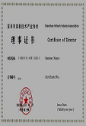
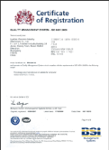

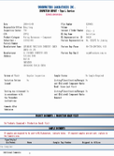







立讯精密·行业资质
High-tech Industry Association
Certificate of Director
协会理事证书
ISO 9001
No.:FM 524135
ISO 14001
No.:EMS527137
UL
No.:E209651
TS 16949
No.:0116489
National High-tech Enterprise Certificate
国家高新技术企业证书
Quality Association Standing Member of Shenzhen
深圳质量协会常务理事单位
High-tech Enterprise Accreditation of Shenzhen
深圳高新企业认定证书
EIA Standing Member
深圳电子行业协会常务理事企业
High-tech Industry Association Member
高新技术产业协会理事单位
Lab Federation Organization Member
实验室联合会单位会员

Slide 10
立讯精密·用人理念
量才适用
合适的人做合适的事。人岗匹配、人责匹配，人尽其才。
绩效为先
我们主张绩效是员工的薪酬、晋升、调迁、培训和奖惩的依据，优异的业绩
会得到及时的承认和相应的奖励。
公平竞争
我们奉行 “能者上、平者让、庸者下”的动态用人机制。
长效激励
通过股权激励、企业年金制等多元化的激励机制，实现待遇留人，感情留人
和事业留人，激发员工的创造性和能动性。

Slide 11


立讯精密·晋升发展
决策层
副/总经理
专家
顾问
总监
高级工程师
高级管理师
副/经理
工程师
课长
管理师
助理工程师
线/组长
助理管理师
储备干部
储备干部
储备干部
研发业务类
管理类
营运类

Slide 12
立讯精密·福利待遇
综合薪资
储备干部采用责任制薪资，试用期薪资3500元/月，试用期满依个人表现
及工作岗位调整。(4000元/月——5000元/月）
伙食与住宿
公司提供免费伙食（或者用餐补助），并且提供相应的干部公寓，房间配
套设施齐全。
绩效奖金
依绩效考核管理模式及KPI达成状况，发放年度绩效考核奖金。（1~4倍
薪资）
社会保险
公司为所有员工依法办理社会保险（养老保险、医疗保险、工伤保险、失
业保险、生育社会保险）
Notes:
量才适用
量才适用就是合适的人做合适的事。要求我们做到人岗匹配、人责匹配，人尽其才。在此基础上逐步完善以胜任能力为主要内容的科学考核评价体系，客观公正地评价人才，科学合理地配置人才，发挥人才最大的潜力，实现公司人力资源价值最优化。
绩效为先
绩效是考核员工对企业贡献大小的前提，是衡量人才的一个重要标准，优秀的人才首先要能为公司创造财富，在岗位上持续创造高绩效。我们主张绩效是员工的薪酬、晋升、调迁、培训和奖惩的依据，优异的业绩会得到及时的承认和相应的奖励。
公平竞争
我们奉行薪酬市场化的原则，兼顾内外公平性，并努力创造一个“能者上、平者让、庸者下”的动态用人机制和公平竞争环境，不断完善内部岗位竞聘、外部人才引进、后备人才培养、人员主动配置等方式，不断完善人才竞争机制，促使优秀人才脱颖而出。
长效激励
我们通过股权激励、企业年金制、补充商业医疗保险等手段实现激励制度的长效性，以吸引和留住优秀的人才，并建立多元化的激励机制，重视员工在公司内的长远发展，实现待遇留人、感情留人和事业留人，激发员工的创造性和能动性。

Slide 13
立讯精密·培训计划
成长助力
职业规划：职业素养训练+岗位实习+拓展训练+在岗专业知识培训
+轮岗实习+心理辅导+岗位满意度追踪+职业发展辅导
导师制：培养计划+高管认训+业务指导+职业指导+成长追踪
持续培养：丰富的历练机会+充分的施展平台
其他动力
带薪假+俱乐部+户外旅游+海外学习机会+广阔的晋升空间

Slide 14
立讯精密·2015 人才需求
专业类别 | 专业专业 | 广东 |  |  |  | 江西 |  | 安徽 |  | 江苏 | 北京 | 总计 | 招聘岗位
 |  | 东莞 | 深圳 | 珠海 | 梅州 | 吉安 | 新余 | 亳州 | 滁州 | 昆山
机械类 | 机械工程/机械设计制造及其自动化/材料成型及控制工程/机械电子工程/机械工艺技术 | 70 | 14 | 12 |  | 14 | 20 | 10 | 7 | 49 |  | 196 | 产品设计工程师/模具设计工程师/自动化工程师
电子类 | 电子信息工程/电子科学与技术/通信工程/应用电子/集成电路设计与集成系统 | 11 |  | 18 |  | 10 | 8 |  | 9 | 12 |  | 68 | 电子工程师/SI工程师/测试工程师/高频分析工程师/品质工程师
工学类 （其他） | 仪表仪器类/自动化类/材料类（金属）/电气类/工程力学类/工业设计类/工业工程 | 33 | 12 |  | 3 | 17 | 4 | 2 | 2 | 13 |  | 86 | 研发工程师/材料分析工程师/结构工程师/IE工程师等
理学类 （其他） | 数学类/化学类/声学/统计学类 |  | 1 | 23 |  | 1 |  |  |  | 2 |  | 27 | 品质工程师/工艺开发工程师/化学分析工程师
计算机类 | 计算机科学与技术/软件工程/网络工程/计算机图像处理、机器视觉 |  |  | 2 |  |  |  |  |  | 12 |  | 14 | 制造技术研发工程师/智能设备开发工程师
英语类 | 英语/国际贸易 | 23 | 2 | 2 |  | 4 |  | 8 |  | 17 | 1 | 57 | 行销/业务
管理类 | 物流管理/项目管理/采购管理/信息管理与信息系统 | 6 | 7 | 7 |  |  |  |  |  | 1 |  | 21 | 生产/物流管理
 | 工商管理/会计学/财务管理 | 4 | 2 |  |  |  |  |  |  |  |  | 6 | 财务管理/投资管理/审计
 | 人力资源/新闻/传媒 | 1 | 1 |  |  | 1 | 1 |  |  |  |  | 4 | 人力资源管理师/文宣专员
法学 | 法学 | 1 |  |  |  |  |  |  |  |  |  | 1 | 法务专员
总计 |  | 148 | 39 | 64 | 3 | 47 | 33 | 20 | 18 | 106 | 1 | 480

Slide 15
立讯精密·素质要求
成绩优良，社会活动丰富，个性开朗、外向；
正直诚信、强烈的责任心；敬业务实、富有上进心；
出色的分析、解决问题能力；
出色的书面和口头表达能力；
良好的团队合作和自我创新意识；
英语水平良好（CET-4/6;TEM-8）

Slide 16
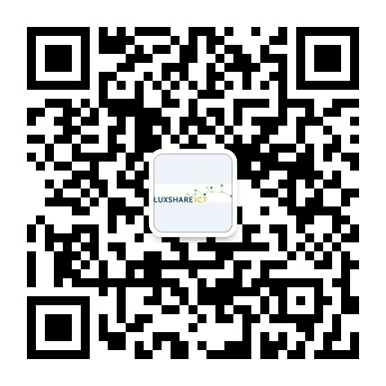

立讯精密·联系我们
立讯精密工业股份有限公司
上市主体：广东省深圳市宝安区沙井街道蚝一西部三洋新工业区A栋2层
运营总部：广东省东莞市清溪镇青皇工业区葵青路17号
公司网站：www.luxshare-ict.com
邮 箱：hr.ls@luxshare-ict.com
联系人：张经理 电话：+86 769-89089000 分机：86588
徐先生 电话：+86 769-89089000 分机：86808
立讯精密官方公众号：
招聘号
文宣号

Slide 17


連結創新, 成就未來
祝各位同学前程似锦！
17

